Slide 1
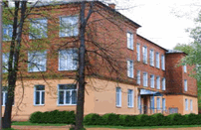
СОГБОУ «Екимовичская средняя школа-интернат для обучающихся с ограниченными возможностями здоровья»
ЭКСКУРСИОННЫЕ
ОБЪЕКТЫ на маршруте учебной экологической тропы

Slide 2
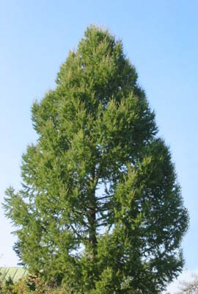
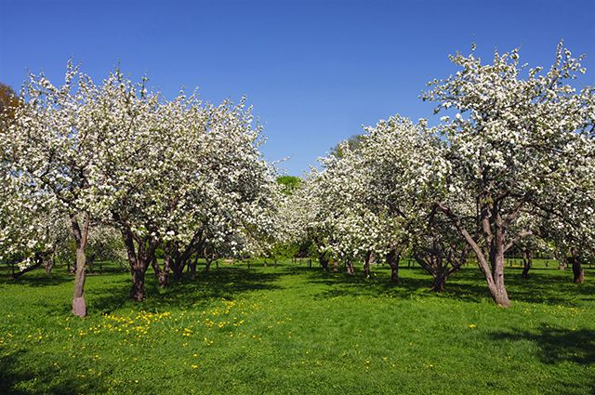
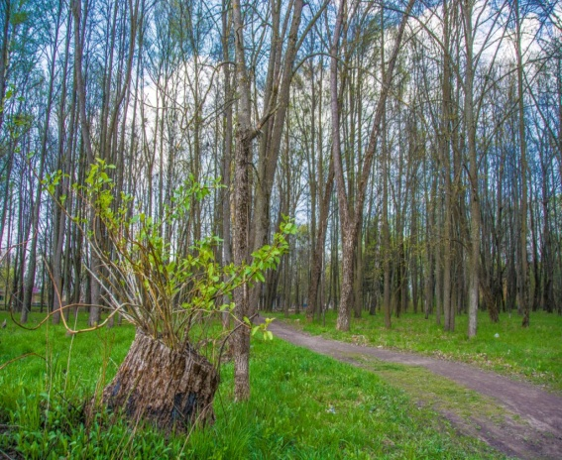
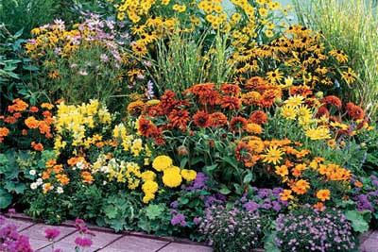
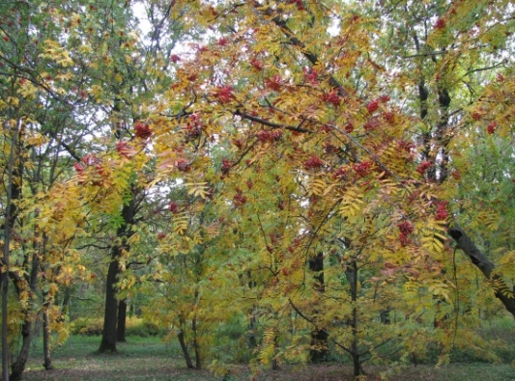
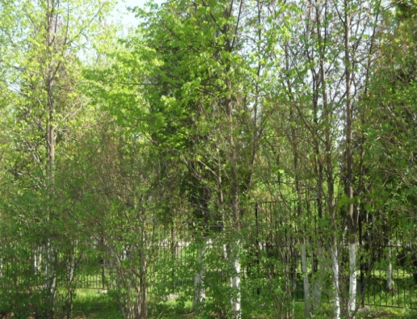
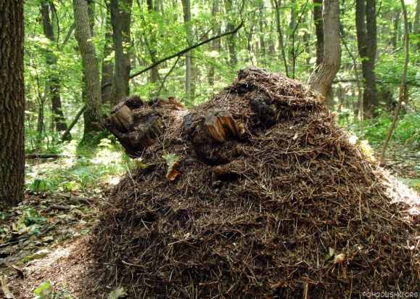
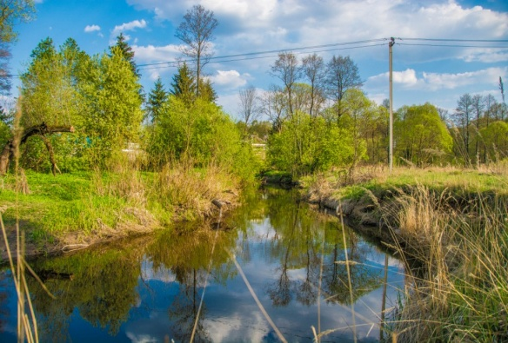
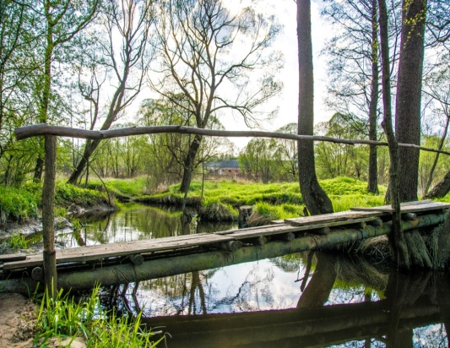
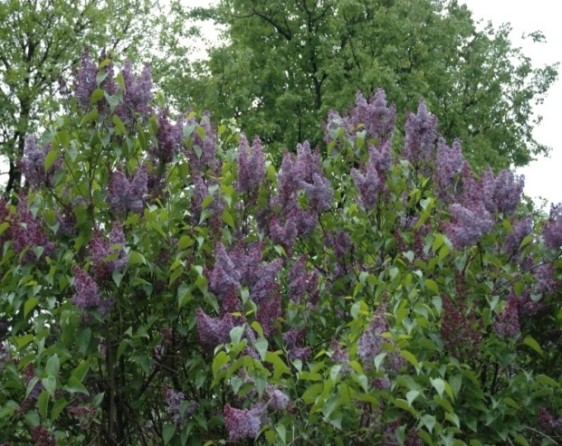
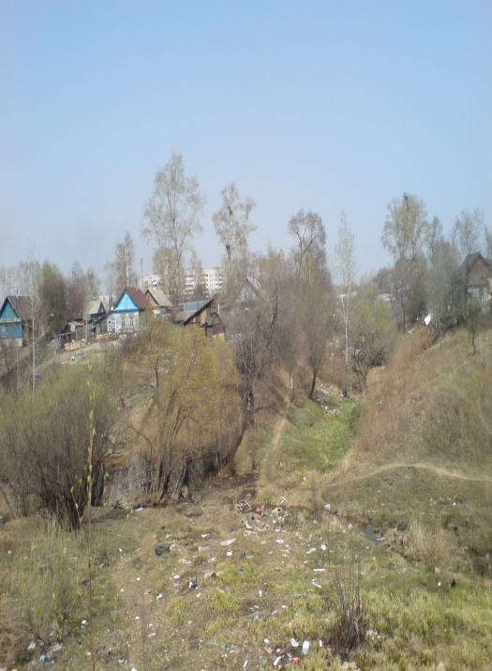
Экскурсионные объекты на маршруте учебной экологической тропы СОГБОУ «Екимовичская средняя школа-интернат для обучающихся с ограниченными возможностями здоровья»

Slide 3
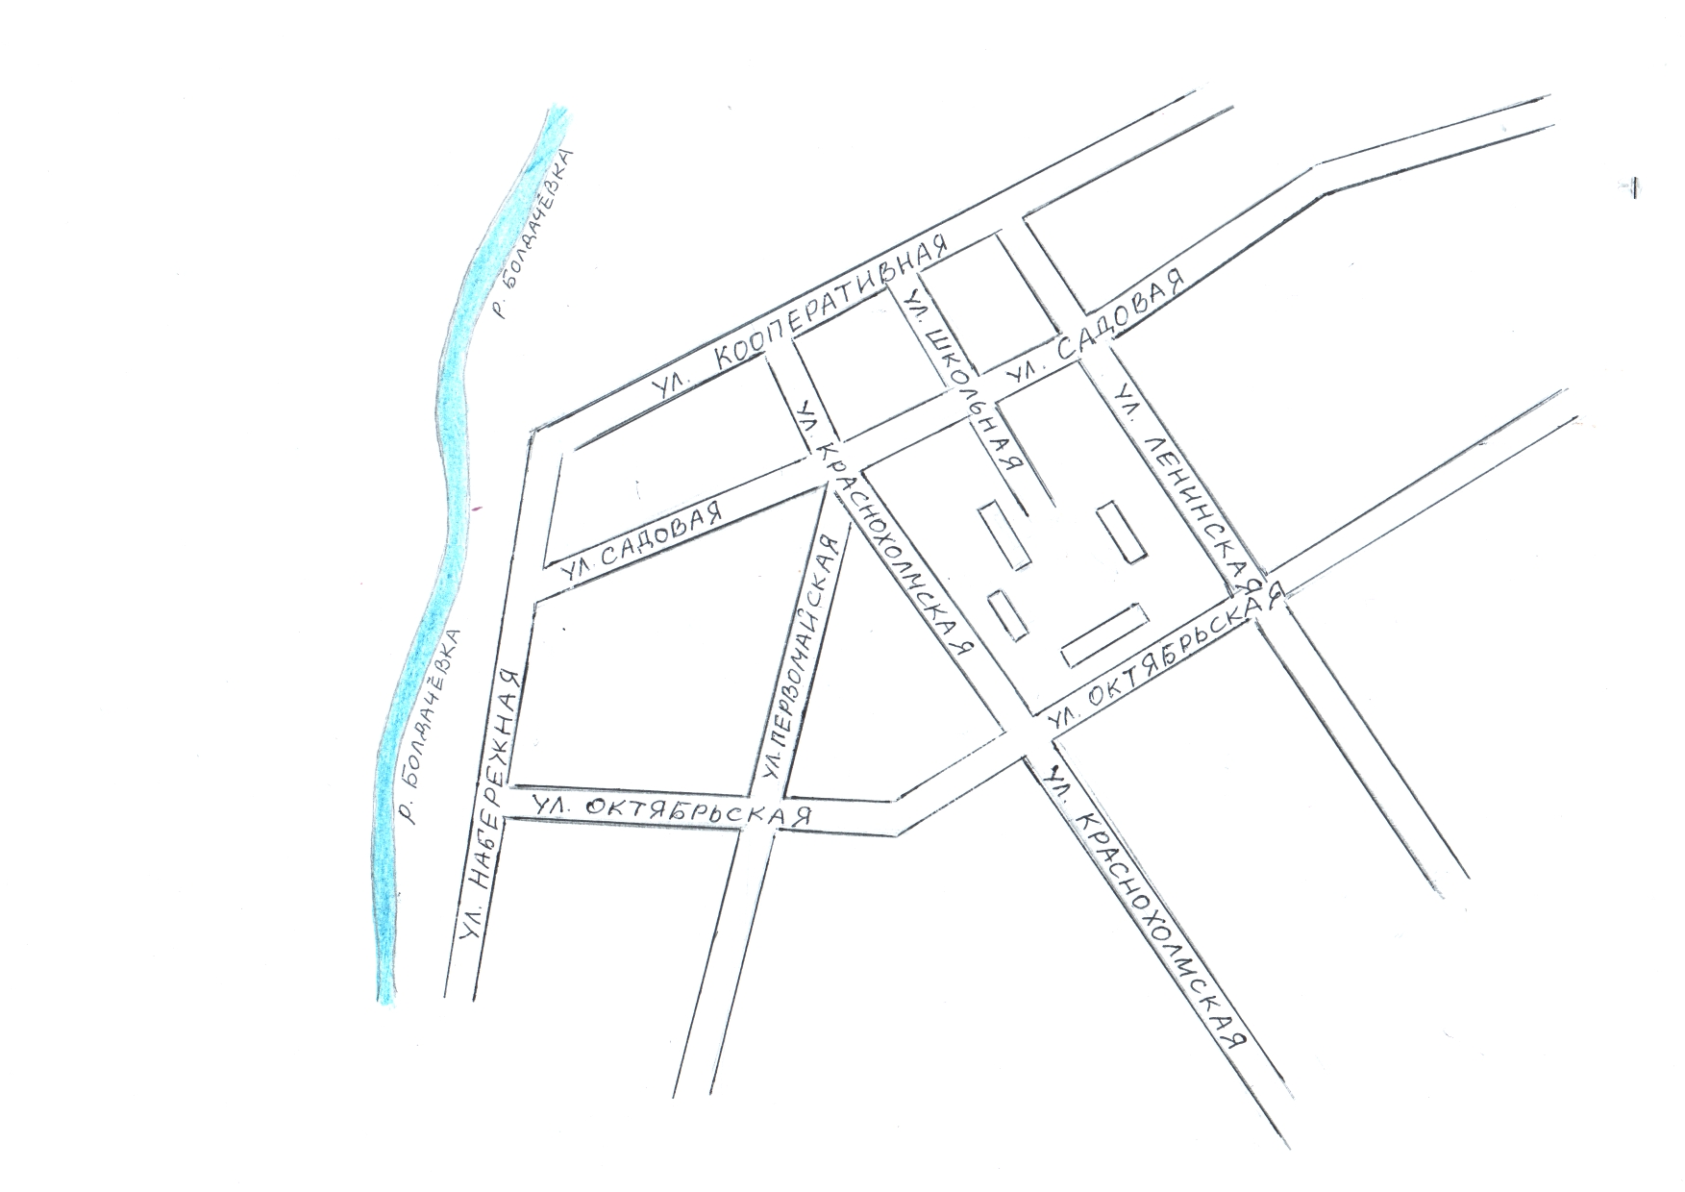
ОСТАНОВКА №1 «Начало тропы»
Дорогие друзья!
Здесь заложена экологическая тропа.
Мы дарим вам эту тропу, чтобы вы, пройдя по ней, увидели, как чувствует себя окружающая нас природа. Давайте сохраним эту красоту! Дерево, трава, цветок и птица не всегда умеют защититься, если будут уничтожены они, на планете мы останемся одни.
Карта-схема учебной экологической тропы

Slide 4
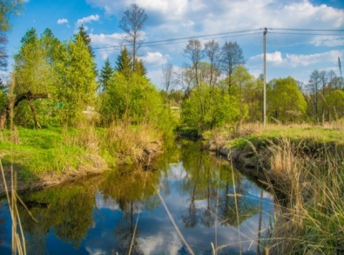
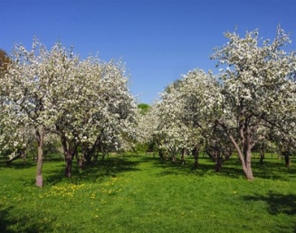
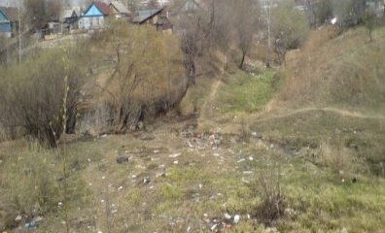
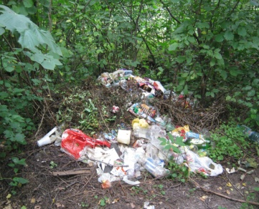
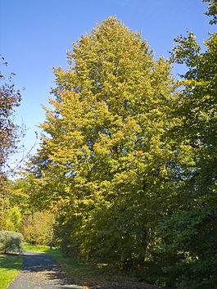
Схема учебной экологической тропы
8
7
6
5
9
4
2
10
Остановки
№1 – «Начало тропы»
№2 – «Лиственница»
№3 – «Цветочно-декоративная»
№4 – «Школьный парк»
№5 – «Школьный яблоневый сад»
№6 – «Сельский парк»
№7 – «Муравейник»
№8 – «Пойменная»
№9 – «Речная»
№10 – «Овраг»
№11 – «Несанкционированная свалка»
№12 – «Сирень»
№13 – «Липовая»
3
1
11
13
12

Slide 5
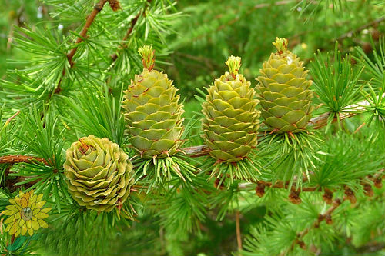
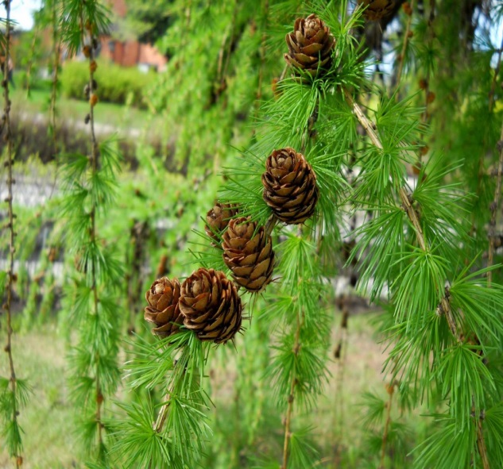
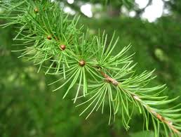
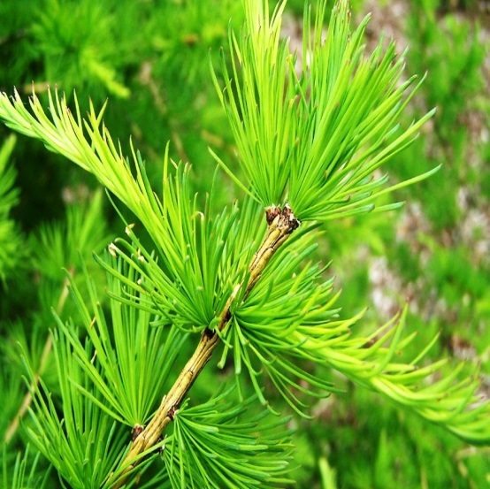
ОСТАНОВКА №2 «Лиственница»

Slide 6
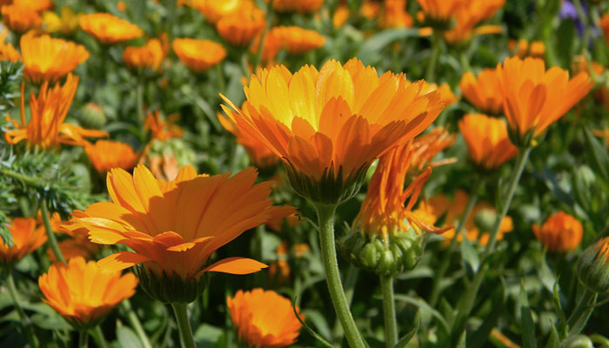
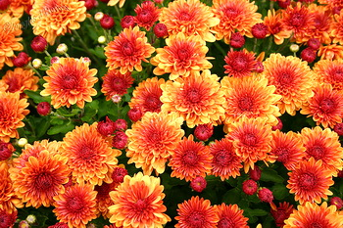
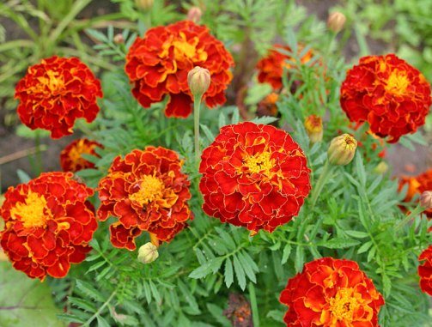
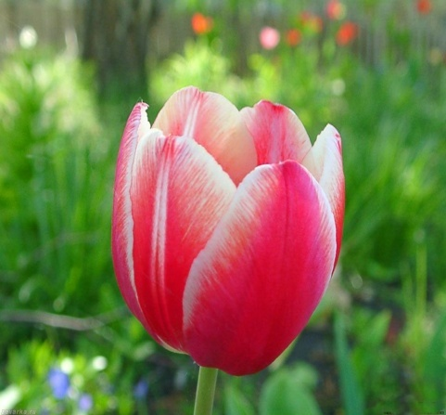
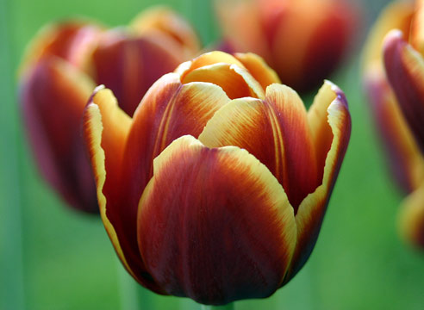
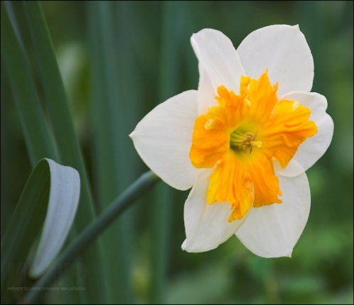
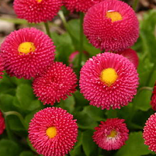
ОСТАНОВКА №3 «Цветочно-декоративная»

Slide 7
ОСТАНОВКА №4 «Школьный парк»

Slide 8
ОСТАНОВКА №5 «Школьный яблоневый сад»

Slide 9
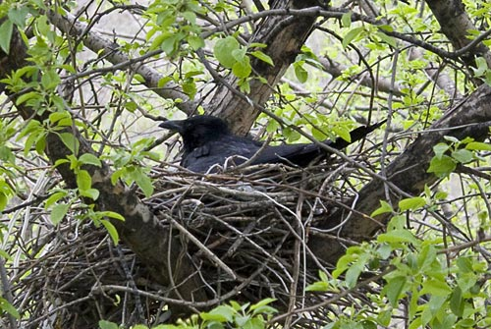
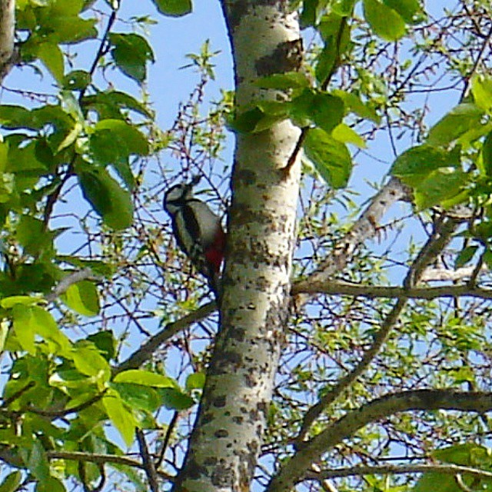
ОСТАНОВКА №6 «Сельский парк»

Slide 10
ОСТАНОВКА №7 «Муравейник»

Slide 11
ОСТАНОВКА №8 «Пойменная»

Slide 12
ОСТАНОВКА №8 «Пойменная»

Slide 13
ОСТАНОВКА №9 «Речная»

Slide 14
ОСТАНОВКА №9 «Речная»

Slide 15
ОСТАНОВКА №10 «Овраг»

Slide 16
ОСТАНОВКА №11 «Несанкционированная свалка»

Slide 17
ОСТАНОВКА №12 «Сирень»

Slide 18
ОСТАНОВКА №13 «Липовая»

